Slide 1
Школьный проект « Родная моя сторонка».
1. Актуальность проекта.
Многих педагогов и родителей сегодня тревожит нигилистическое отношение молодежи к национальной культуре, отсутствие интереса к историческому прошлому своего народа, здоровой национальной гордости. Поэтому одним из важнейших условий развития общества является воспитание патриота и гражданина. Сегодня патриотизм сравнивается с такими личностными качествами, как любовь к большой и малой Родине, готовность выполнить конституционный долг, социальная толерантность, в том числе религиозная и национальная, общественно значимые поведение и деятельность.
Перечисленные качества дополняют основные структурные компоненты патриотизма – патриотическое сознание, чувства, отношения и деятельность. Патриотизм выступает в единстве духовности, гражданственности и социальной активности личности.
Идея проекта : «Воспитание у детей и подростков чувства патриотизма через краеведческую работу» - развитие социально-активной и творческой личности, обладающей чувством гордости и ответственности за судьбу Отечества и свое будущее, через краеведческую работу.

Slide 2
Задачи:
сформировать нравственную позицию школьников с использованием воспитательного потенциала краеведения;
прививать учащимся навыки поисково-исследовательской деятельности;
создать необходимые условия для проявления индивидуальности каждого ученика;
содействовать развитию культуры общения и построения межличностных отношений;
активизировать туристско-краеведческую деятельность школьного сообщества.

Slide 3
Основные ожидаемые результаты:
Сформированность основных нравственных качеств личности учащихся: патриотизма, трудолюбия, честности, справедливости, уважения к старшим, ответственности.
Воспитание высокой общественной активности школьного сообщества.
Внедрение и реализация новых форм воспитательной работы в данном направлении.
Стремление учащихся к самостоятельному приобретению знаний.
Развитие у учащихся чувства прекрасного, потребности заботиться о сохранении исторического и культурного наследия родного края.
Сохранение и укрепление здоровья, развитие физических качеств

Slide 4
Целевые группы:
№ | Благополучатель | Польза от реализации проекта
1. | Обучающиеся ФМОУ ООШ с..Невежкино в с.Корсаевка | Организация совместных туристско-оздоровительных мероприятий. Возможность общения детей разных возрастов.
2. | 5-6 классы. Вторая ступень | Получение готовых знаний – «Словесно-книжное краеведение»
3. | 7-8 классы Третья ступень | Самостоятельное приобретение знаний, активная поисковая работа
4. | 9 класс Четвертая ступень | Исследовательская работа, участие в научно-практических конференциях
5. | Педагог-организатор | Повышение профессионального мастерства, возможность самореализации.
6. | Детское объединение « Романтика», МО классных руководителей | Расширение сферы деятельности.

Slide 5
Механизм реализации деятельности:
Направления деятельности:
а) Информационно-просветительское / публикации в СМИ, на сайте школы, работа лекторской группы «Тихая моя Родина»/.
б) Образовательно-воспитательское / занятия, консультации, «круглые столы», обучающие семинары, сотрудничество с музеем, с библиотекой /.
в) Досуговое / участие в конкурсах, занятия в краеведческом кружке, экскурсии, походы, общие мероприятия с ДК/.
г) Социальное / встречи со старожилами, ветеранами, совместная деятельность с родителями, бабушками и дедушками, содействие социализации учащихся/

Slide 6
Этапы работы над проектом:
Организационный.
Изучение и анализ проблемы, определение участников проекта, выявление целевых групп. Создание банка данных о потребностях целевых групп. Написание проекта.
Подготовительный.
Разработка положений, тематической программы деятельности, составление пакета документов, планирование, создание программы совместной деятельности с родительской общественностью.
Реализация проекта.
Выполнение программы деятельности сообщества по следующим направленностям:
-«история образования с.Корсаевка»;
-«история колхозного движения»;
- «земляки»;
- «эхо войны»;
- «седая старина»;
- «родословие»;
- «времен связующая нить».
Анализ реализации программы в рамках проекта. Диагностика успешности.
Завершение работы над проектом.
Подведение итогов. Результативность реализации проекта. Изучение
удовлетворенности целевых групп от реализации проекта. Перспективы
дальнейшего развития проекта. Сроки реализации: 2014-2019годы.

Slide 7
Описание программы:
Название разделов | Основные задачи и направления
« История образования с.Корсаевка» | Легенды и исторические сведения истории образования с.Корсаевка способствуют воспитанию у школьников патриотизма, развития интереса к прошлому своей родины.
«История колхозного движения». | Ознакомление с трагическими и героическими страницами истории помогут осознать ценности эпохи, воспитывать гуманизм, доброту, милосердие.
«Земляки» | Познакомить учащихся с выдающимися людьми прошлого и настоящего, жизнь которых связана с с.Корсаевка. Воспитывать уважение, гордость за своих земляков. Нравственные ценности знаменитых людей играют при этом большое воспитывающее значение и служат образцом для подражания.
«Эхо войны» | Изучение военной истории как наиболее героической и трагической страницы в жизни нашего края. Судьба воинов-интернационалистов. На примерах мужества и героизма воспитывать самопожертвование во благо Родины.
«Седая старина» | Способствовать обогащению краеведческого кругозора, формированию гордости за свой родной край, ответственности за сохранение памятников истории и культуры.
«Родословие» | Развивать интерес к истории своей семьи, её традициям, профессиональной деятельности родителей. Через социальный статус семьи подойти к пониманию важности жить и трудиться на своей малой родине.
«Времен связующая нить» | Показать связь прошлого с настоящим, подвести ребенка к пониманию реального мира, содействовать успешному протеканию социализации школьников

Slide 8
Перспективы распространения результатов проекта:
Оформление музейных стендов по краеведению.
Создание долгосрочной программы по изучению краеведения, патриотическому воспитанию.
Работа над школьными проектами « История с.Корсаевки», « Жители села Корсаевки- участники Великой Отечественной войны», «Учителя- участники войны», « Наши земляки- ветераны афганской войны».

Slide 9
Урок мужества « Родины неизвестный солдат».

Slide 10
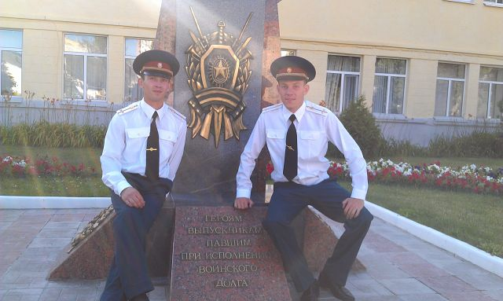
Выпускники школы- защитники Родины.

Slide 11
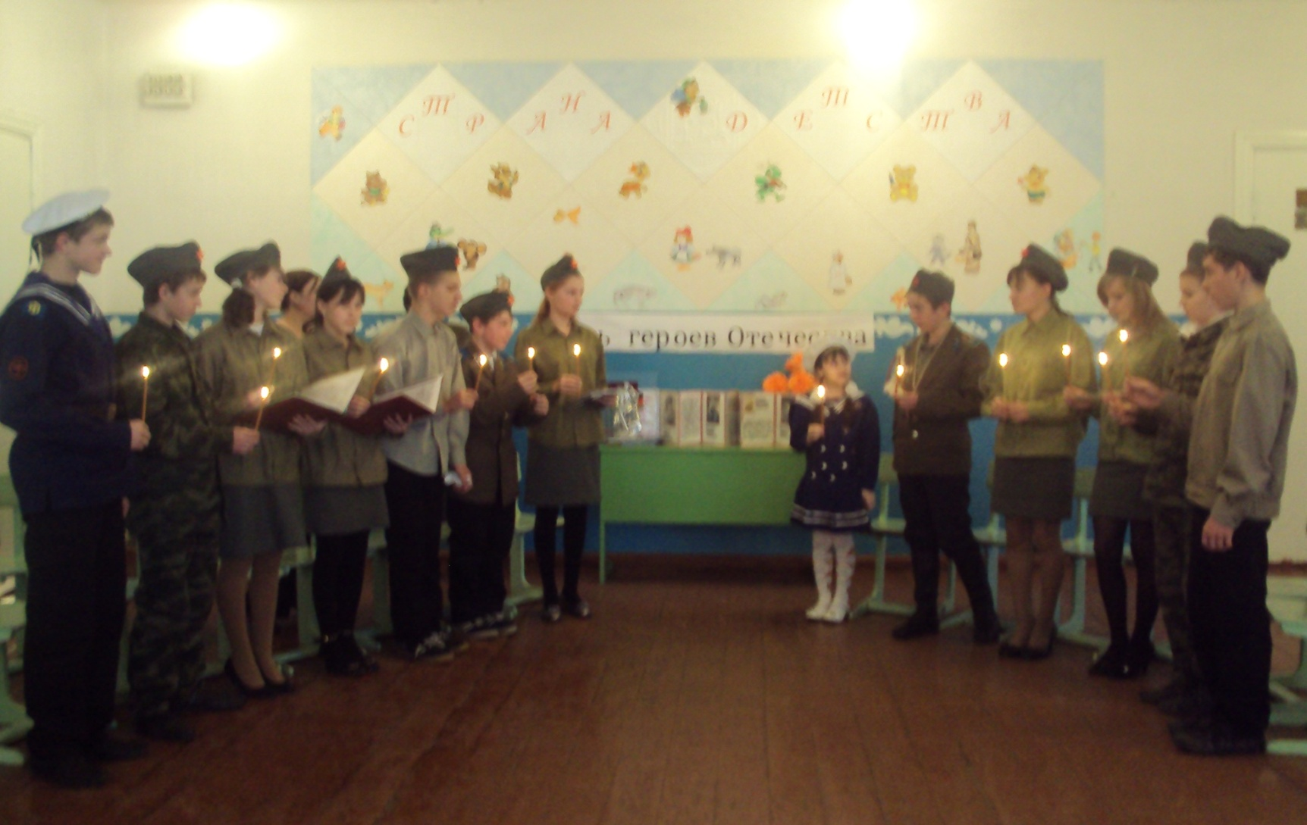
Классный час «Вспомним всех поименно!»

